Slide 1
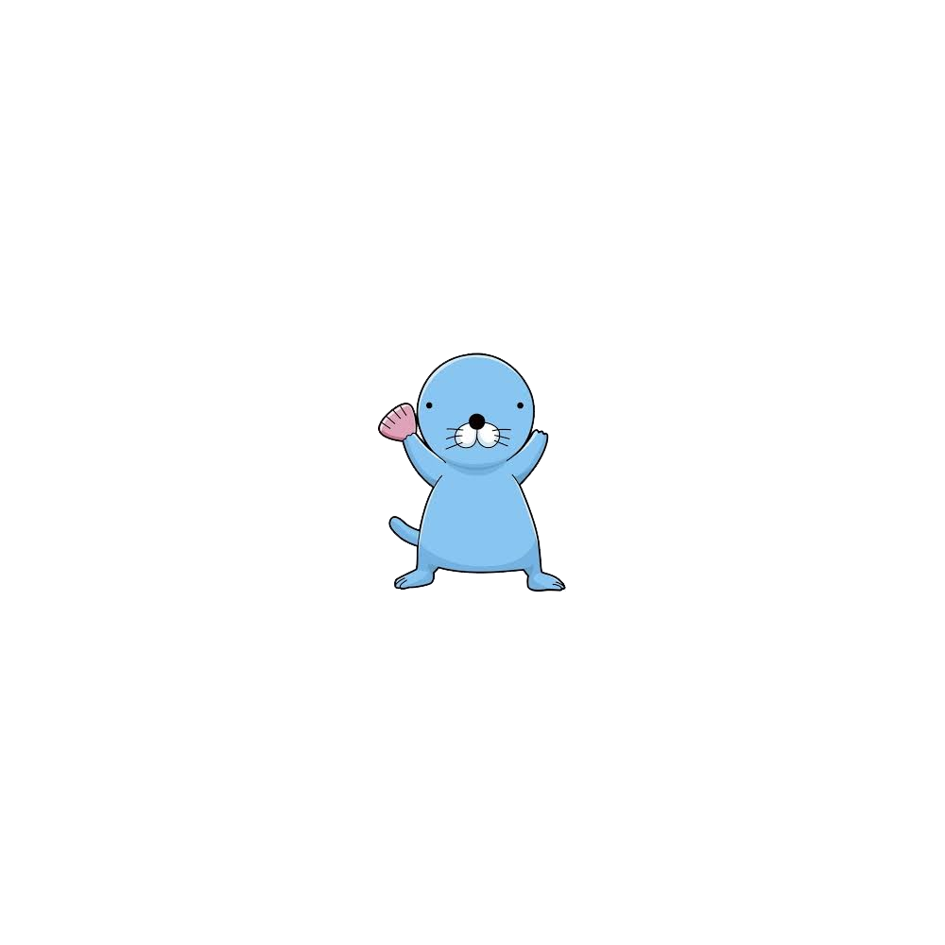
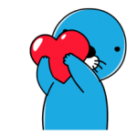
의
자
king
박
두
두
이
근
근
근
두
♥연애 시뮬레이션♥
UMP
양두현, 송지민, 전인규, 조윤재

Slide 2
개요
1.개발기간
2.개발환경
3.혈맹원들의 역할
4.게임의 특징
5.프로젝트를 통해 알게된 점
6.프로젝트를 수행 시 아쉬웠던 점

Slide 3
개발기간
2017-12-01
~
2017-12-14

Slide 4
개발환경
그래픽-클립스튜디오, 포토샵
프로그래밍-비주얼 스튜디오 2017

Slide 5
혈맹원들의 역할
송지민 : 스타팅 화면 및 애니메이션에 쓰는 그림, 기획
양두현 : 인게임 배경과 캐릭터
전인규 : UI, 설명창
조윤재 : 프로그래밍

Slide 6
게임의 특징
캐릭터를 조종하여 적들을 피해 필요한 것을 잘 챙겨먹어야 클리어하는 게임이다.
그림을 플레이어들이 선호 할 만하게 그려 게임도중 행복감을 선사해준다.

Slide 7
프로젝트를 통해 알게 된 점
송지민 : 그림 그리는 건 재밌다.
양두현 : 게임 만들기는 어렵다.
전인규 : 없다.
조윤재 : 조장으로서의 역할

Slide 8
프로젝트 수행 시 아쉬웠던 점
송지민 : 수위 제한이 있어서 아쉬웠다.
양두현 : 내 손의 퀄리티가 낮았다.
전인규 : 시험기간이여서 아쉬웠다.
조윤재 : 사운드를 못 넣어서 아쉬웠다.

Slide 9
끝

